Slide 1
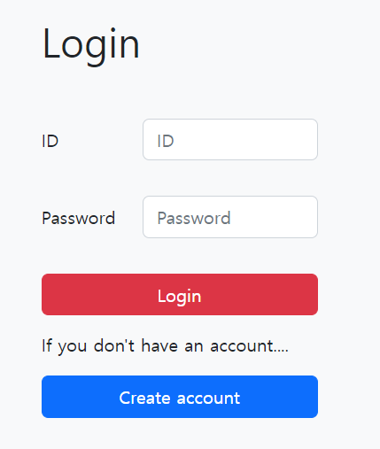
우리동네 공구마켓 홈 채팅 로그인
로고
-나눔 행복…..
Gongu.com/index.html

Slide 2
우리동네 공구마켓 홈 채팅 프로필
오프라인/온라인 카테고리 (드롭다운 목록)
Gongu.com/goods

Slide 3
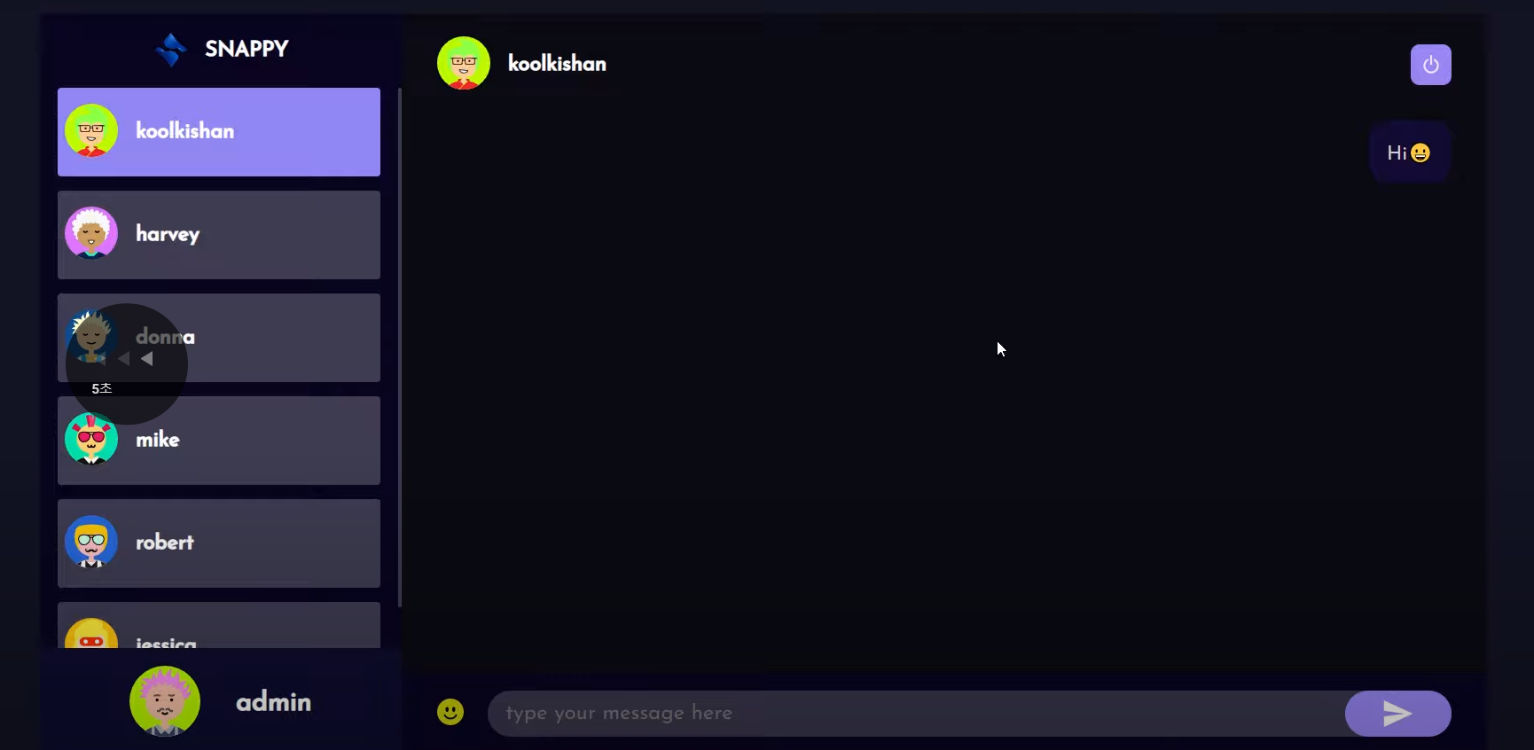
우리동네 공구마켓 홈 채팅 프로필
Gongu.com/chatting

